Slide 1

家庭理财 · 保险理财 · 养老保险 · 理财案例
环宇盈活储蓄险方案（试跑）
核心参数
• 缴费期：5年
• 年缴保费：US$100,000
• 观察区间：保单1-80年

Slide 2

家庭理财 · 保险理财 · 养老保险 · 理财案例
公司介绍与资质
机构信息
• 可接入你指定公司资料
• 可加入评级与偿付率
• 当前为模板试跑

Slide 3

家庭理财 · 保险理财 · 养老保险 · 理财案例
教育金阶段（示例）
说明
• 该产品当前提领明细未在缓存中
• 先展示无提领价值路径
• 后续可补提领版计划书做细化

Slide 4
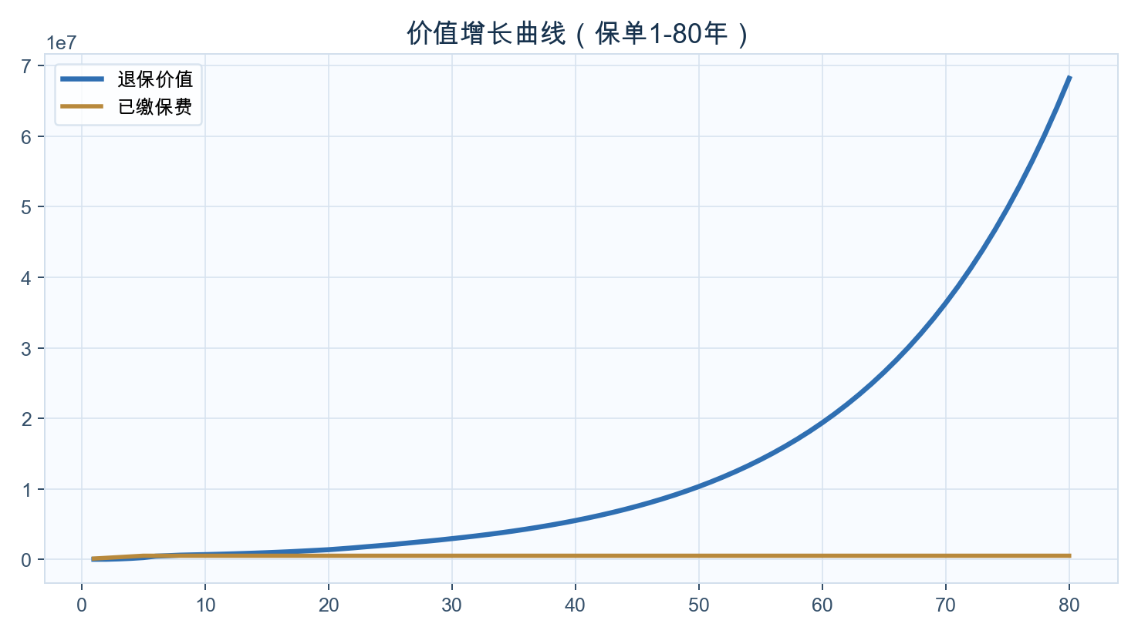
家庭理财 · 保险理财 · 养老保险 · 理财案例
价值增长曲线（保单1-80年）
图表解读
• 20年约本金2.72倍
• 30年约本金5.85倍
• 观察长期增值效率

Slide 5
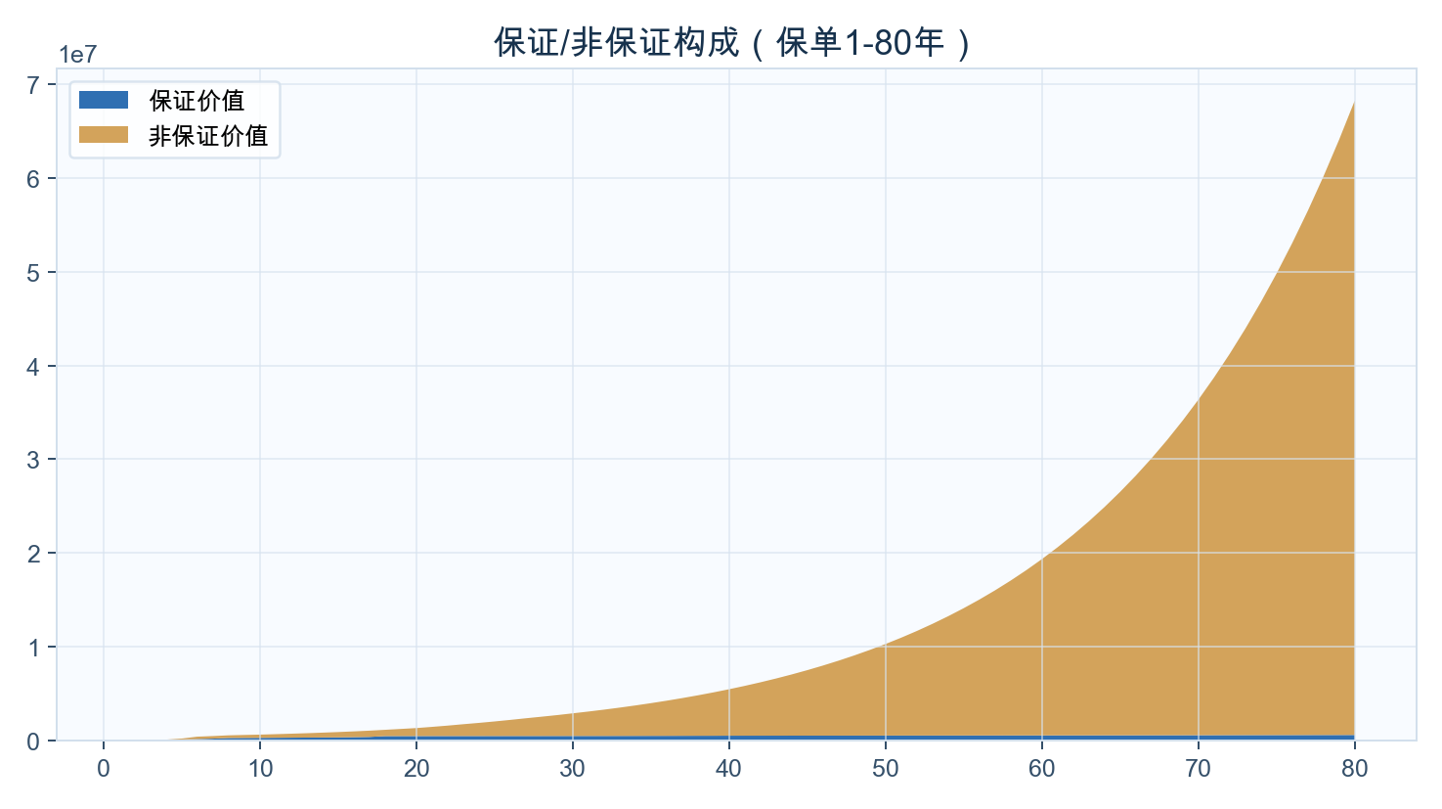
家庭理财 · 保险理财 · 养老保险 · 理财案例
保证/非保证构成（保单1-80年）
图表解读
• 保证价值为底盘
• 非保证贡献长期弹性

Slide 6
家庭理财 · 保险理财 · 养老保险 · 理财案例
里程碑一：教育与家庭现金流
10岁
保单第9年
退保值: US$624,107
20岁
保单第19年
退保值: US$1,263,814
30岁
保单第29年
退保值: US$2,739,104
60岁
保单第59年
退保值: US$18,181,045

Slide 7
家庭理财 · 保险理财 · 养老保险 · 理财案例
里程碑二：中后期与养老金
10岁
保单第9年
退保值: US$624,107
20岁
保单第19年
退保值: US$1,263,814
30岁
保单第29年
退保值: US$2,739,104
60岁
保单第59年
退保值: US$18,181,045

Slide 8
家庭理财 · 保险理财 · 养老保险 · 理财案例
提领方案数据表（每10年）
年龄 | 保单年度 | 已交总保费 | 领取金额 | 累计领取 | 退保现金价值 | 单利 | 复利
2 | 1 | 100,000 | 0 | 0 | 103 | -99.90% | -99.90%
11 | 10 | 500,000 | 0 | 0 | 659,765 | 3.20% | 2.81%
21 | 20 | 500,000 | 0 | 0 | 1,357,738 | 8.58% | 5.12%
31 | 30 | 500,000 | 0 | 0 | 2,927,387 | 16.18% | 6.07%
41 | 40 | 500,000 | 0 | 0 | 5,495,108 | 24.98% | 6.18%
51 | 50 | 500,000 | 0 | 0 | 10,315,074 | 39.26% | 6.24%
61 | 60 | 500,000 | 0 | 0 | 19,362,813 | 62.88% | 6.28%
71 | 70 | 500,000 | 0 | 0 | 36,346,662 | 102.42% | 6.31%
81 | 80 | 500,000 | 0 | 0 | 68,227,682 | 169.32% | 6.34%
91 | 90 | 500,000 | 0 | 0 | 128,072,738 | 283.49% | 6.36%
101 | 100 | 500,000 | 0 | 0 | 225,737,215 | 450.47% | 6.30%

Slide 9
家庭理财 · 保险理财 · 养老保险 · 理财案例
不提领方案数据表（每10年）
年龄 | 保单年度 | 已交总保费 | 领取金额 | 累计领取 | 退保现金价值 | 单利 | 复利
2 | 1 | 100,000 | 0 | 0 | 103 | -99.90% | -99.90%
11 | 10 | 500,000 | 0 | 0 | 659,765 | 3.20% | 2.81%
21 | 20 | 500,000 | 0 | 0 | 1,357,738 | 8.58% | 5.12%
31 | 30 | 500,000 | 0 | 0 | 2,927,387 | 16.18% | 6.07%
41 | 40 | 500,000 | 0 | 0 | 5,495,108 | 24.98% | 6.18%
51 | 50 | 500,000 | 0 | 0 | 10,315,074 | 39.26% | 6.24%
61 | 60 | 500,000 | 0 | 0 | 19,362,813 | 62.88% | 6.28%
71 | 70 | 500,000 | 0 | 0 | 36,346,662 | 102.42% | 6.31%
81 | 80 | 500,000 | 0 | 0 | 68,227,682 | 169.32% | 6.34%
91 | 90 | 500,000 | 0 | 0 | 128,072,738 | 283.49% | 6.36%
101 | 100 | 500,000 | 0 | 0 | 225,737,215 | 450.47% | 6.30%

Slide 10

家庭理财 · 保险理财 · 养老保险 · 理财案例
执行建议与下一步
执行框架
• 确认目标用途
• 确定复盘周期
• 按年度跟踪资产表现

